Slide 1

Ylioppilaskirjoitusinfo
4.5.2026

Slide 2
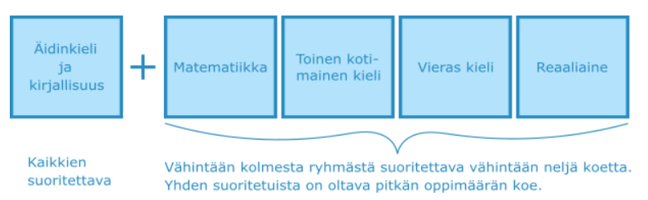
TUTKINNON RAKENNE
Esim.
Äikkä, lyhyt matikka, pitkä englanti, uskonto ja filosofia
Äikkä, pitkä englanti, ruotsi, historia ja maantieto

Slide 3
Tutkinnon rakenne
Tutkintoon vaadittujen viiden kokeen lisäksi kokelas voi suorittaa yhden tai useamman muun kokeen
Kokelas voi halutessaan suorittaa eri oppimäärien kokeita samassa tutkintoaineessa
Saman aineen eri oppimäärien kokeet voidaan kuitenkin laskea suoritukseksi vain kerran, esimerkiksi lyhyt ja pitkä matematiikka

Slide 4
Ylioppilaaksi valmistuminen
Kokelas valmistuu ylioppilaaksi suoritettuaan hyväksytysti:
ylioppilastutkintoon vaadittavat kokeet, vähintään 5 sekä
lukion oppimäärään kuuluvat opinnot 150op.

Slide 5

Reaalikokeiden ryhmittely
Reaaliaineissa on kaksi koepäivää / tutkintokerta.
Yhtenä koepäivänä järjestetään useita kokeita, joista voi suorittaa vain yhden:
Koepäivä A | Koepäivä B
Psykologia Filosofia Historia Fysiikka Biologia | Uskonto Elämänkatsomustieto Yhteiskuntaoppi Kemia Maantiede Terveystieto

Slide 6
Koepäivät Syksy 2025
Päivämäärä | Koe
ma 14.9. | Äidinkieli, lukutaidon koe
ke 16.9. | Reaali I (ue, uo, et, yh, ke, ge, te)
pe 18.9. | Vieras kieli, pitkä oppimäärä
ma 21.9. | Toinen kotimainen kieli
ti 22.9. | Reaali II (psy, fi, hi, fy, bi)
to 24.9. | Matematiikka
pe 25.9. | Äidinkieli, kirjoitustaidon koe, suomi toisena kielenä
ma 28.9. | Vieras kieli, lyhyt

Slide 7

TUTKINNON SUORITTAMINEN
Tutkinto suoritetaan kolmen peräkkäisen kirjoituskerran aikana
  Esim. S2026, K2027 ja S2027
Poikkeus: uusimiset
Vähintään oppiaineen pakolliset opinnot pitää olla suoritettuina, jotta voi osallistua kokeeseen.

Slide 8
UUSIMISSÄÄNNÖT
a) Hyväksytty koe, tutkinto kesken tai valmis:
Saa uusia rajoituksetta.
b) Hylätty koe, tutkinto kesken:
Saa uusia kolme kertaa hylätyn arvosanan saamista välittömästi seuraavina kolmena tutkintokertana.
c) Hylätty koe, tutkinto valmis:
Saa uusia rajoituksetta.
Koskee ylimääräisiä tai kompensoituja kokeita.

Slide 9
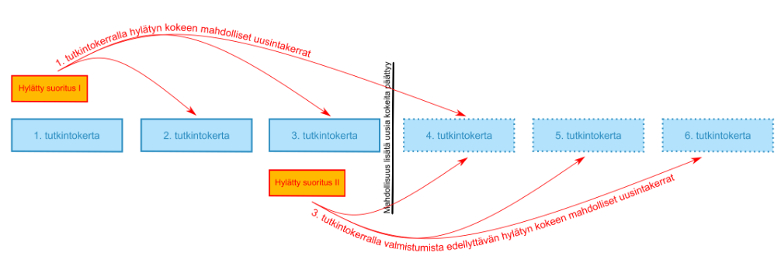
kokeen uusiminen
Hyväksyttyä koetta voi uusia rajoituksetta.
Tutkinnon valmistumisen jälkeen hylättyä koetta voi uusia rajoituksetta ja tutkintoa voi täydentää uusilla tutkintoaineilla ja oppimäärillä.

Slide 10
KOEARVOSANAT JA PISTEET
L laudatur (= 7 pistettä)
E eximia cum laude approbatur (= 6 p.)
M magna cum laude approbatur (= 5 p.)
C cum laude approbatur (= 4 p.)
B lubenter approbatur (= 3 p.)
A approbatur (= 2 p.)
i improbatur

Slide 11
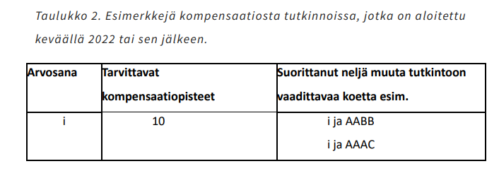
KOMPENSAATIO
= hyvät tulokset muissa yo-kokeissa voivat kompensoida hylätyn pakollisen yo-kokeen
→ jos jokin pakollinen koe vaikuttaa epävarmalta kannattaa harkita ylimääräisiä kokeita

Slide 12
Yo-tutkintoon ilmoittautuminen
Syksyn 2026 tutkintoon ilmoittaudutaan 4.5 - 17.5. Wilmassa (lomakkeet)
Ilmoittautuminen on sitova
Tarkistamme ilmoittautumiset toukokuun aikana kansliassa
Erityisjärjestelyt pitää anoa aina Tarjan ja Ollin kautta.
  Pidennetty koeaika (2h)
  Pienryhmätila (max 8 henkilöä)

Slide 13

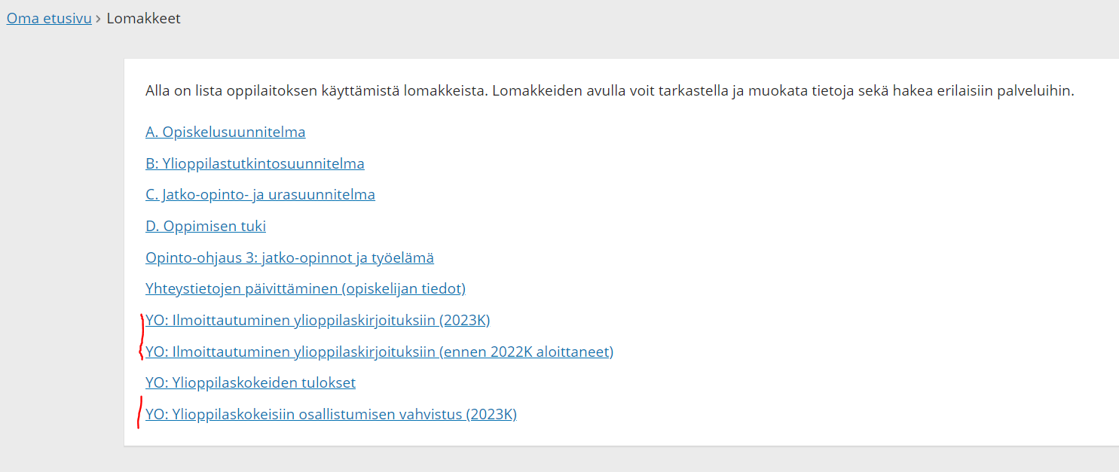
Lomakkeet

Slide 14
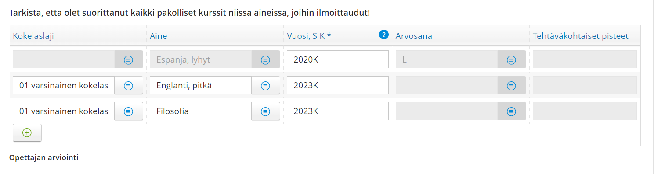
Ilmoittautuminen

Slide 15
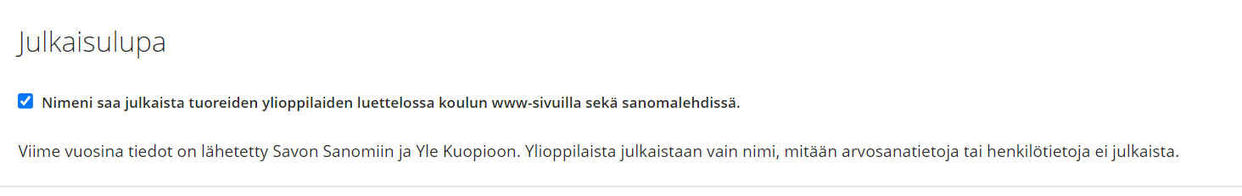
Julkaisulupa

Slide 16
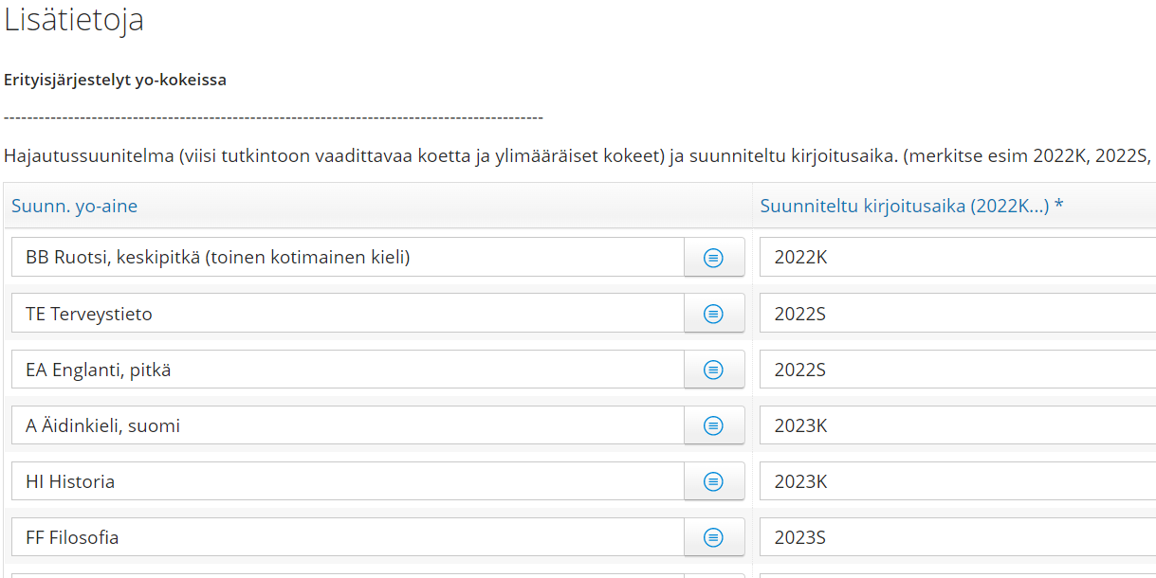
Yo-suunnitelma ja tutkinnon hajautus

Slide 17
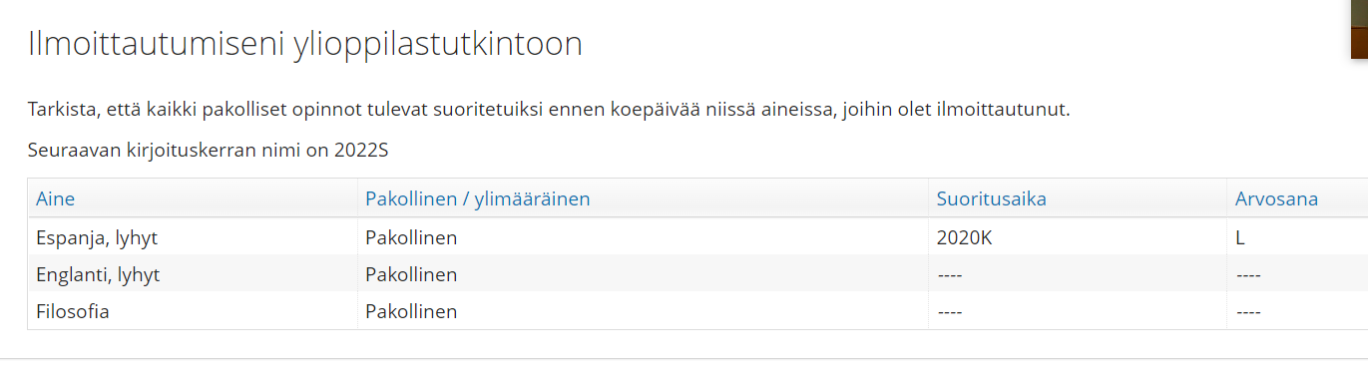
Ilmoittautumisen vahvistaminen 1/2
Tarkista vielä, että tiedot ovat oikein!

Slide 18
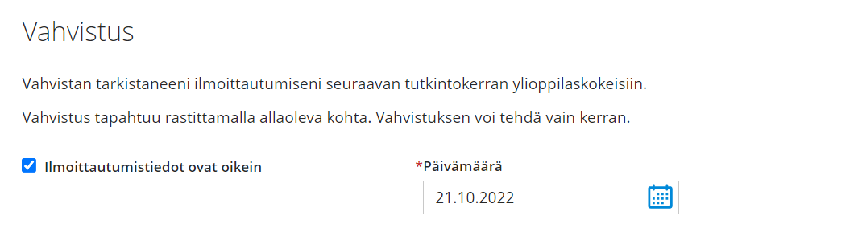
Ilmoittautumisen vahvistaminen 2/2
Laita raksi ruutuun, jos tiedot ovat oikein ja valitse päivämäärä!

Slide 19
Yo-tutkinnon maksut
  Maksuttoman toisen asteen opiskelija voi suorittaa 5 ensimäistä koetta maksutta.
  Hylätyn maksuttoman kokeen saa uusia maksutta
    Hylätyn kokeen uusiminen maksutta ei ole mahdollista
      Jos opiskelija on jättänyt saapumatta koetilaisuuteen
      Kokelaan koe on hylätty, koska kokelas ei ole jättänyt koesuoritusta arvosteltavaksi
      Kokelaan koe hylätään vilpin tai järjestyksen häiritsemisen vuoksi
  Hyväksytyn kokeen uusimisesta peritään aina maksu
Koekohtainen maksu 41 €
Oikaisuvaatimusmaksu 60€

Slide 20
Muistutus
- Kevään yo-tulokset tulevat tiistaina 12.5.2025 aamulla. Näkyvät Wilmassa aamupäivän aikana.
Jos ilmoittautumisessa on haasteita tai olet vielä epävarma kokeiden suoritusjärjestyksestä, juttele opolle tai tule käymään kansliassa.

Slide 21
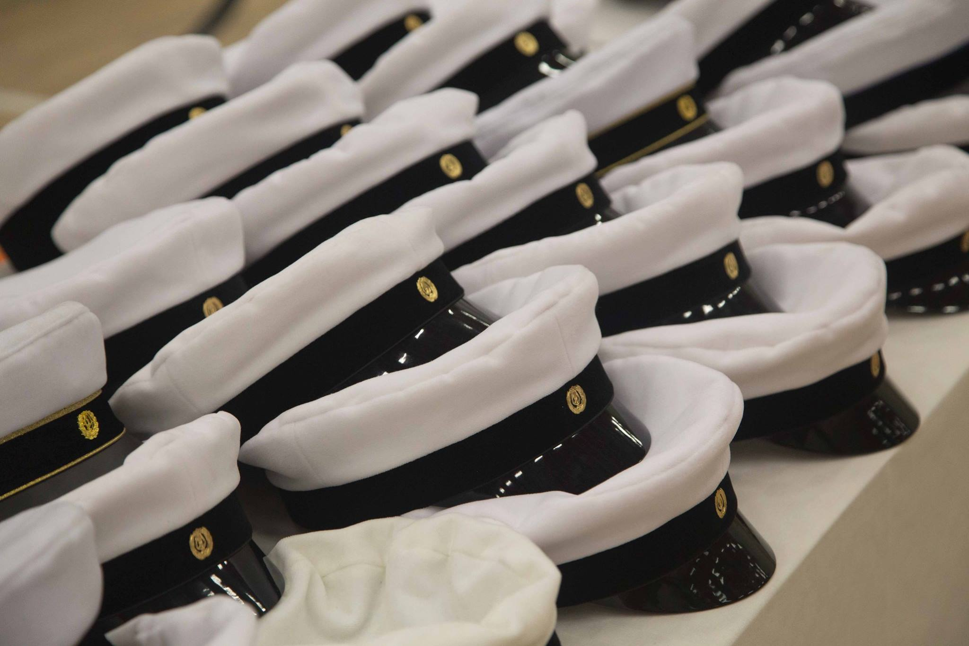

TIETOA YO-TUTKINNOSTA
https://www.ylioppilastutkinto.fi/

